Slide 1
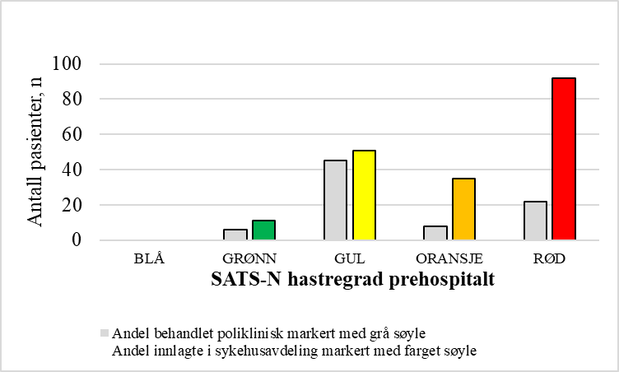
HASTEGRADSVURDERING AV AKUTT SYKE BARN
INNLAGT I AMBULANSE
VED HAUKELAND UNIVERSITETSSJUKEHUS
Vegard Straume &
Heidrun E. Høyvik Universitetet i Bergen
vst025@uib.no tuj009@uib.no
En stor takk til veileder Mette Engan
En retrospektiv observasjonsstudie
Bakgrunn
South African Triage Scale (SATS) er et hastegradsverktøy som prioriterer pasienter prehospitalt i ambulansetjenesten og på sykehus.
Helse Vest bruker en modifisert versjon (SATS-N) med fem hastegradskategorier.
Resultat
Hovedandelen av de 303 pasientene fikk gjennomført SATS-N både i ambulanse (89%) og i akuttmottak (80%).
Et fåtall av pasientene hadde helt korrekt utført dokumentasjon.
48% av innlagte pasienter same hastegrad prehospitalt og i akuttmottaket
Tabell: Validitet til høy vs. lav hastegrad i SATS-N for å identifisere behov for innleggelse i en overvåkingsenhet
 | Prehospitalt | I akuttmottak
Sensitivitet | 79% | 75%
Spesifisitet | 47% | 63%
PPV | 26% | 33%
NPV | 90% | 91%
Overtriage | 74% | 67%
Undertriage | 10% | 9%
Formål
Beskrive barnepopulasjonen som innlegges via ambulanse
Undersøke sammenhengen mellom SATS-N prehospitalt og i akuttmottak.
Undersøke validiteten ved å se på sammenhengen mellom høy prehospital hastegrad og alvorlig utfall definert som innleggelse på en overvåkingsenhet.
Figur: Fordeling av pasienter i henhold til innleggelse og poliklinisk behandling og hastegrad tildelt prehospitalt.
Metode
Alle barn mellom 0-14 år innlagt for øyeblikkelig hjelp via ambulanse første halvår i 2020 på Haukeland Universitetssykehus, Bergen, Norge.
Informasjon ble hentet fra elektroniske pasientjournaler.
Hastegradskategoriene ble dikotomisert til høy og lav hastegrad.
Konklusjon
De fleste pasientene fikk gjennomført en hastegradsvurdering prehospitalt og i akuttmottak.
Kun halvparten hadde lik hastegrad prehospitalt og i akuttmottak.
SATS-N hadde en tilfredsstillende validitet, men en betydelig overtriagering i denne pasientgruppen.
Referanser
- Iserson KV, Moskop JC. Triage in Medicine, Part I: Concept, History, and Types. Annals of Emergency Medicine. 2007;49(3):275-81.
- Lidal IB, Holte HH, Vist GE. Triage systems for pre-hospital emergency medical services - a systematic review. Scandinavian Journal of Trauma, Resuscitation and Emergency Medicine. 2013;21(1):28.
- Engan M, Hirth A, Trønnes H. Validation of a Modified Triage Scale in a Norwegian Pediatric Emergency Department. International Journal of Pediatrics. 2018;2018:4676758
- Idland S. MT, Allertsen M., Solberg L. R., Halvorsen K. S., Isern C. B., Kongsgård H. W., Nilsen J. E. . Kartlegging av den akuttmedisinske kjeden. akuttmedisin Nkfp; 2019 07.05.2019.Engebretsen S, Røise O, Ribu L. Triage in Norwegian emergency departments. Tidsskrift for den Norske laegeforening : tidsskrift for praktisk medicin, ny raekke. 2013;133:285-9.
- Lillebeth Larun p, forsker, FHI, Louise Forsetlund s, FHI, Kristin Thuve Dahm f, FHI, Gyri Hval b, FHI, Martin Lerner a, FHI. Effekter av systemer for hastegradsvurdering i somatiske akuttmottak: oversikt over systematiske oversikter. Folkehelseinstituttet; 2020.
- Fonn M. Triage når det haster. Sykepleien 2009; 7: 36 – 42. 2009.
- Helsetilsynet. Mens vi venter... – forsvarlig pasientbehandling i akuttmottakene? Oslo; 2008.
- Heale R, Twycross A. Validity and reliability in quantitative studies. Evidence Based Nursing. 2015;18(3):66-7.

